Slide 1
Бал Науки

Slide 2
Ученик года-2017
Только учение, старание, труд
к высотам учебы нас приведут

Slide 3
Лидер школы – 2017 Романова Галина

Slide 4
Интеллектуал школы Голобокова Ирина

Slide 5
Интеллектуал школы Родионова Юлия

Slide 6
Виртуоз слова – 2017 Швецов Владимир

Slide 7
Победители районного конкурса чтецов «Живая классика» - Кирина Светлана и Тюкавкина Екатерина

Slide 8
Участники конкурса чтецов «Поэтическое Забайкалье»

Slide 9
Победители конкурса чтецов

Slide 10
Организатор и исполнитель творческих идей – Старцева Лидия

Slide 11
Концерт на английском языке

Slide 12
Концерт на английском языке

Slide 13
Концерт на английском языке

Slide 14
Знаток английского языка Арутюнян Наринэ

Slide 15
Исследователь школы-2017 Лапердина Алина

Slide 16
Школьный этап НПК «Шаг в науку»

Slide 17
НПК «Исследователи Забайкалья»

Slide 18
НПК «Исследователи Забайкалья»

Slide 19
Участницы краевой НПК

Slide 20
Десятиклассники на защите проектов

Slide 21
Защита проектов

Slide 22
Десятиклассники на защите проектов

Slide 23
Десятиклассники на защите проектов

Slide 24
Десятиклассники на защите проектов

Slide 25
Защита проектов

Slide 26
Проект по физике семиклассников «Теневой театр»

Slide 27
Выставка работ Эргешовой Адалины

Slide 28
Защита группового проекта четвероклассниками

Slide 29
Исследователь школы – 2017 Козлов Артем

Slide 30
Бушина Ксения – «Голос школы-2017»

Slide 31
«Актер школы -2017» Старцев Матвей

Slide 32
Художник и умелец школы Щетинина Тая и Коренева Вероника

Slide 33
IT-специалист Захарченко Егор

Slide 34
Спортсмен года школы- 2017

Slide 35
Спортсмен года школы- 2017 Филиппов Евгений

Slide 36
Кустовые соревнования

Slide 37
Спартакиада. Шашки

Slide 38
Баскетбол

Slide 39
«Голос школы- 2017» Задорожин Артем

Slide 40
Спортсмены-победители

Slide 41
Дипломанты всероссийского конкурса по творчеству А.С.Пушкин

Slide 42
Неделя словесности

Slide 43
Неделя словесности

Slide 44
Неделя словесности

Slide 45
Победители и призеры муниципального этапа Всероссийской олимпиады

Slide 46
Участники Всероссийского конкурса по истории и обществознанию

Slide 47
Литературные коллажи

Slide 48
Литературные коллажи

Slide 49
Неделя словесности

Slide 50
Награды за участие

Slide 51
Награды за участие и победу

Slide 52
Олимпиада по русскому языку

Slide 53
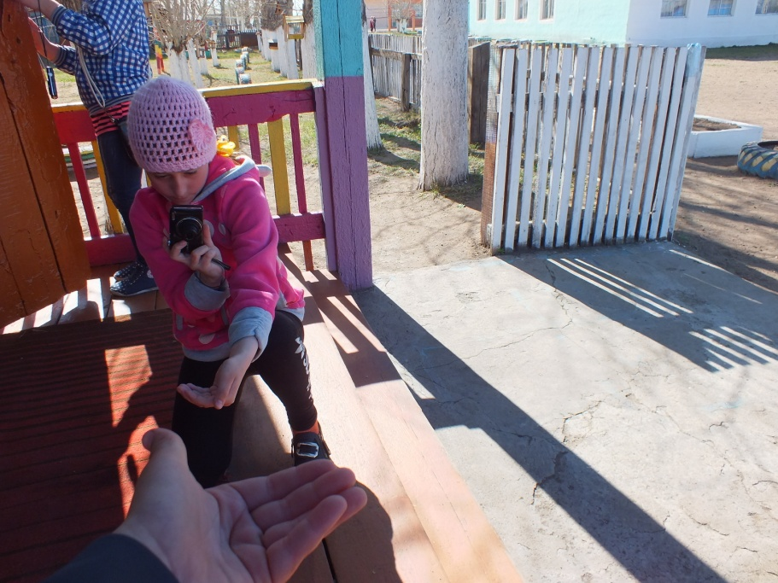
Юные фотографы

Slide 54
Неделя экологии

Slide 55
Призер районного конкурса чтецов «Поэтическое Забайкалье»

Slide 56
«Голос школы- 2017» Баранникова Соня

Slide 57
На занятии фотокружка

Slide 58
На занятии фотокружка

Slide 59
Чтец школы-2017 Лапердин Алексей

Slide 60
Экологический турнир

Slide 61
Участники игры «КИТ»

Slide 62
Экологический турнир

Slide 64
Конкурс видеоклипов на спортивную тему

Slide 65
Дипломанты всероссийского конкурса по творчеству А.С.Пушкина

Slide 66
Дипломанты всероссийского конкурса по творчеству А.С.Пушкин

Slide 67
Участники конкурса «Русский медвежонок»

Slide 68
Десятиклассники

Slide 73
Математический поединок

Slide 74
Математический поединок

Slide 75
«Голос школы- 2017» Волкова Анна

